Slide 1
Сколько солнца! Сколько света! Сколько зелени кругом! Что же это? Это ЛЕТО Наконец спешит к нам в дом.
МДОУ «Детский сад №10» группа №9
Воспитатели: Мещанинова Н.В., Тархова Т.Г.

Slide 2
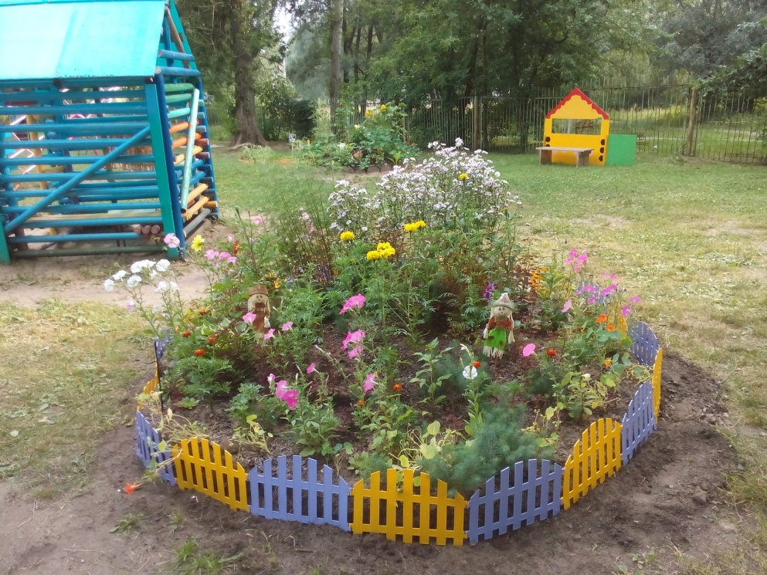
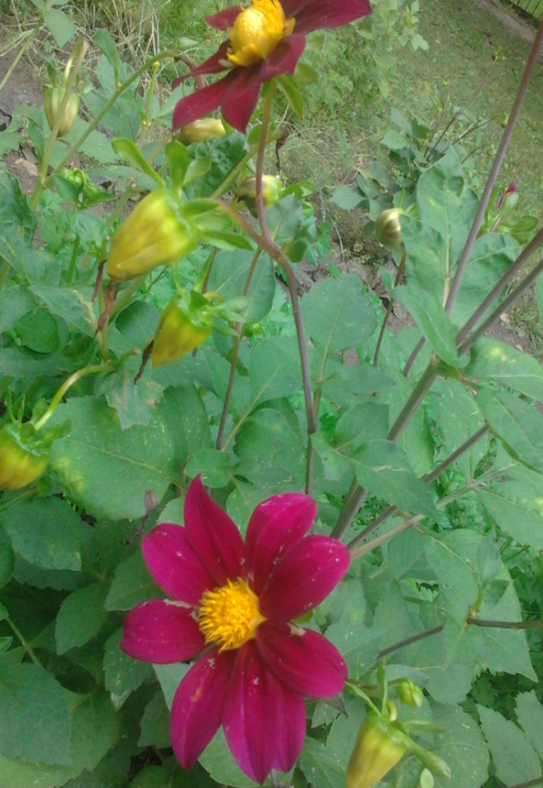
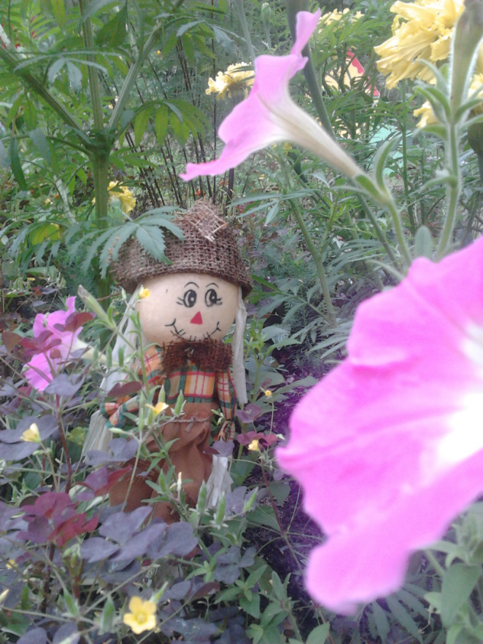
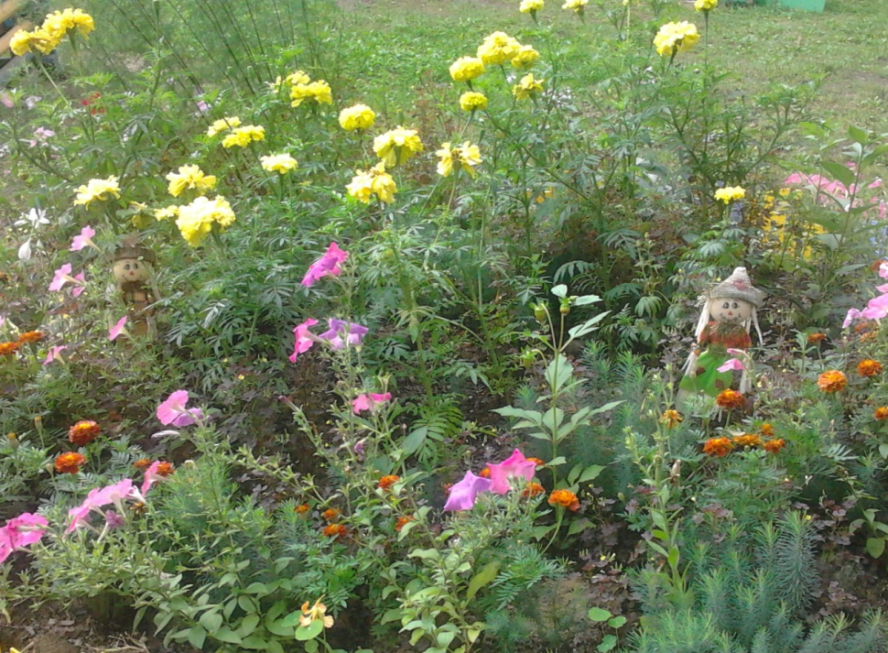
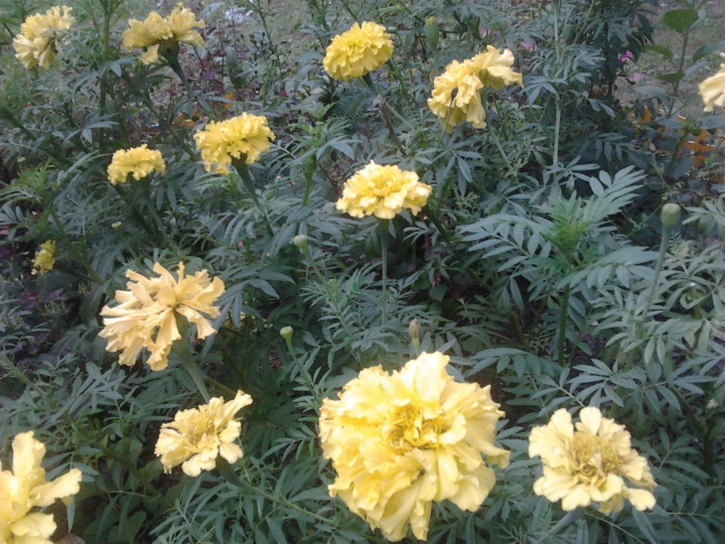
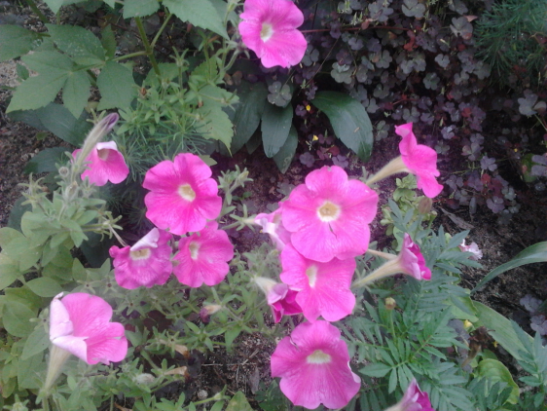
Наша клумба – загляденье!
Полюбуйся на нее!
Поднимает настроение
Всем, кто к ней не подойдет.
Мы цветочки рвать не будем,
И другим сказать спешим:
Пусть приносят радость людям,
Всем – и крохам, и большим!

Slide 3
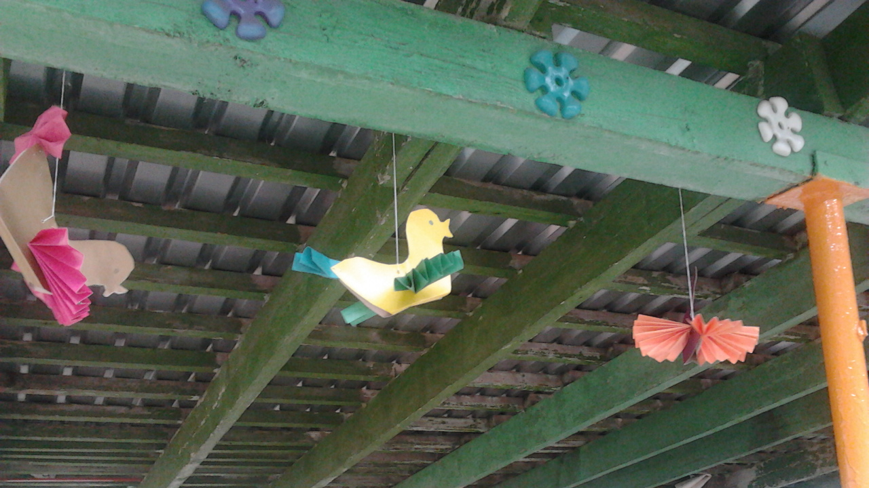
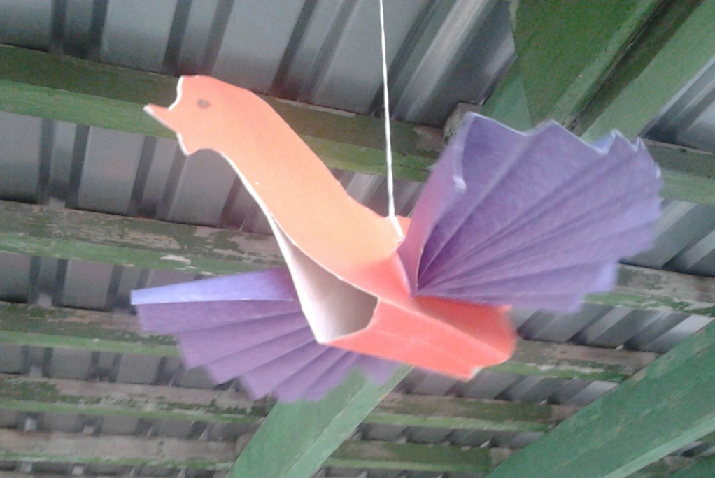
Свою веранду украшали:
Долго клеили, вырезали
Птички теперь поселились на ней
Стало всем от них веселей

Slide 4
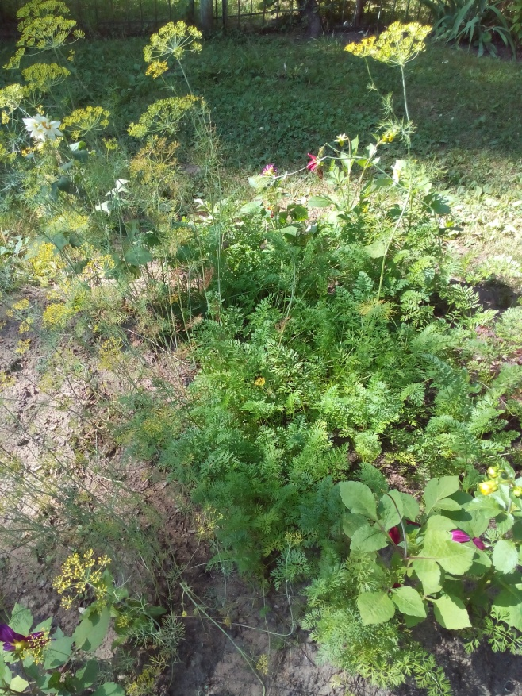
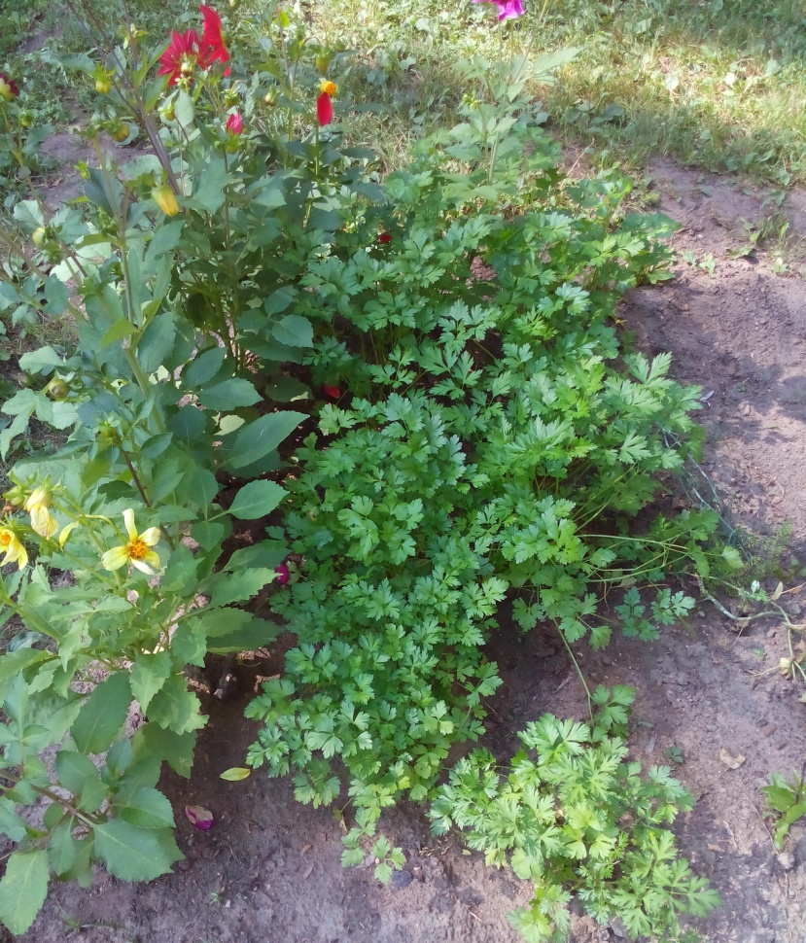
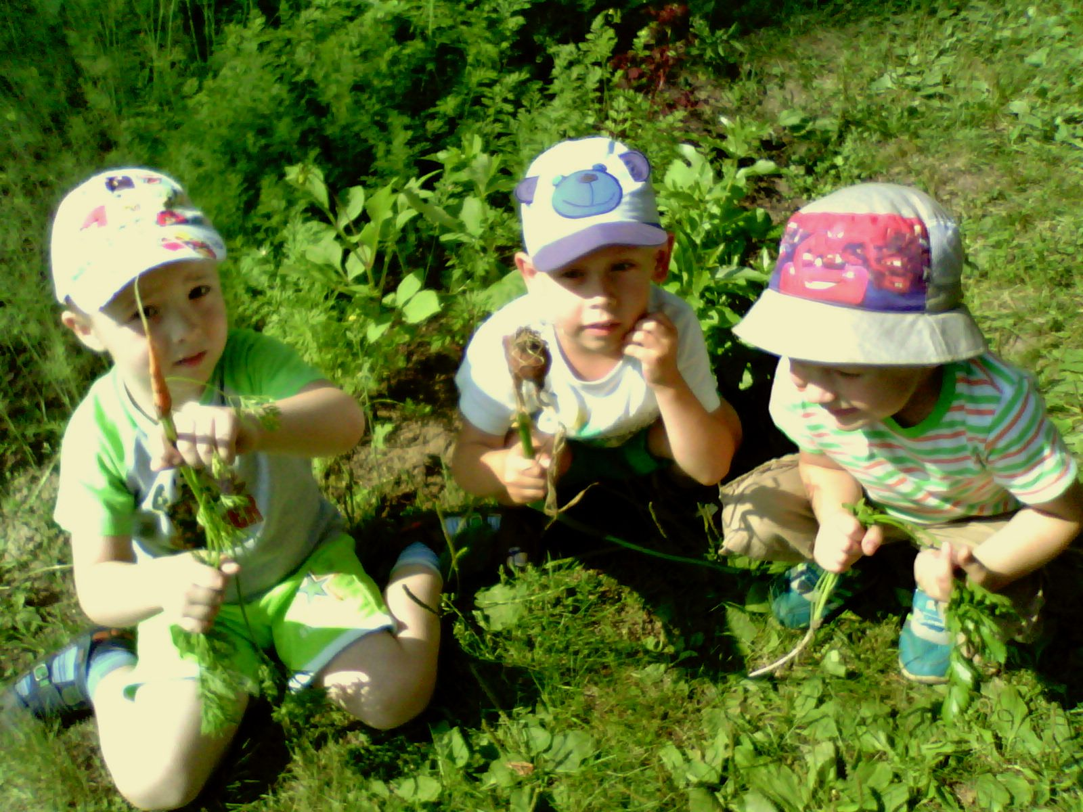
У нас на участке вскопали мы грядки.
Вышли дети в огород- в огороде всё растёт
Если засуха, то в моде Шланг и лейки в огороде. Поливаем всё подряд, Каждый овощ влаге рад.

Slide 5
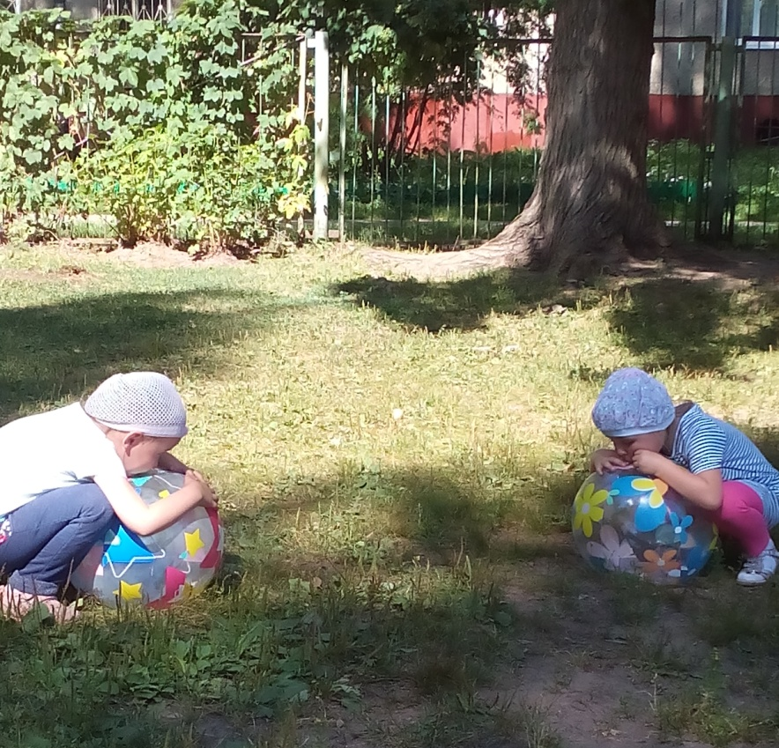
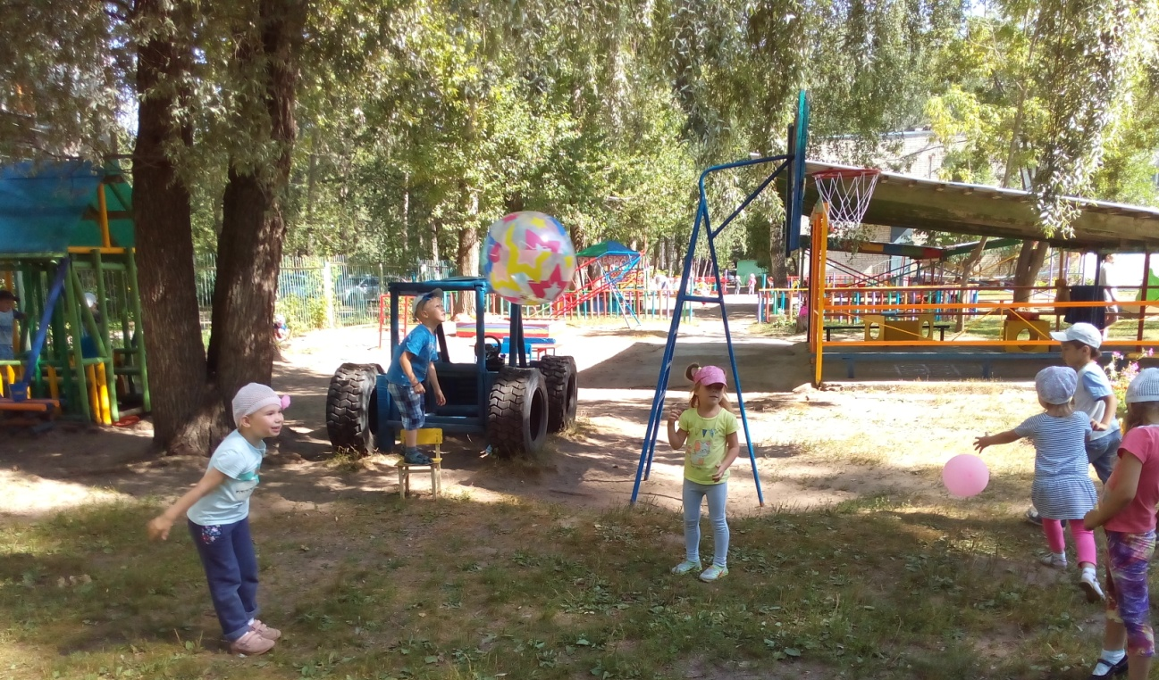
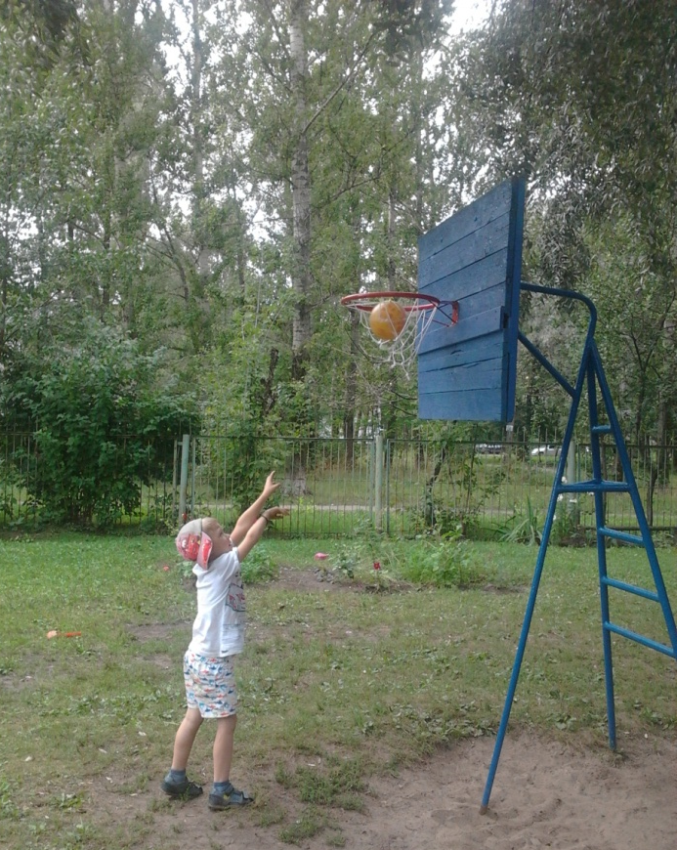
С утра на лужайку Бегу я с мячом, Бегу, распеваю Не знаю, о чём...
А мячик, как солнце, Горит надо мной, Потом повернётся Другой стороной И станет зелёным, Как травка весной.

Slide 6
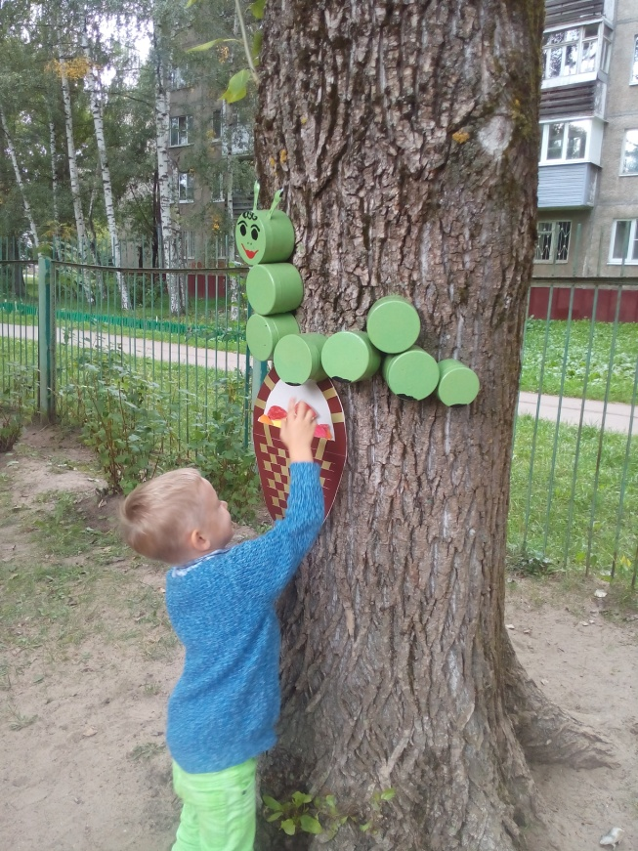
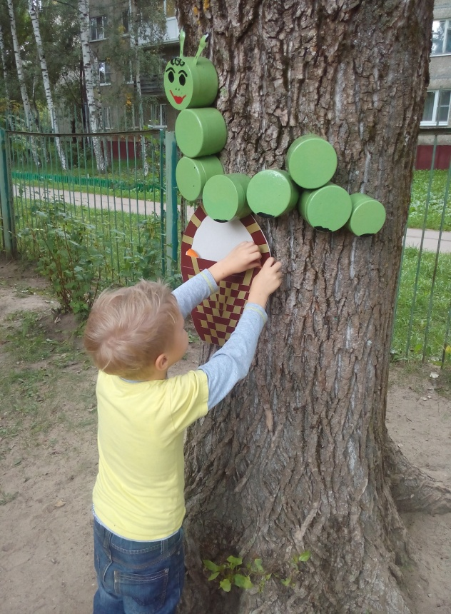
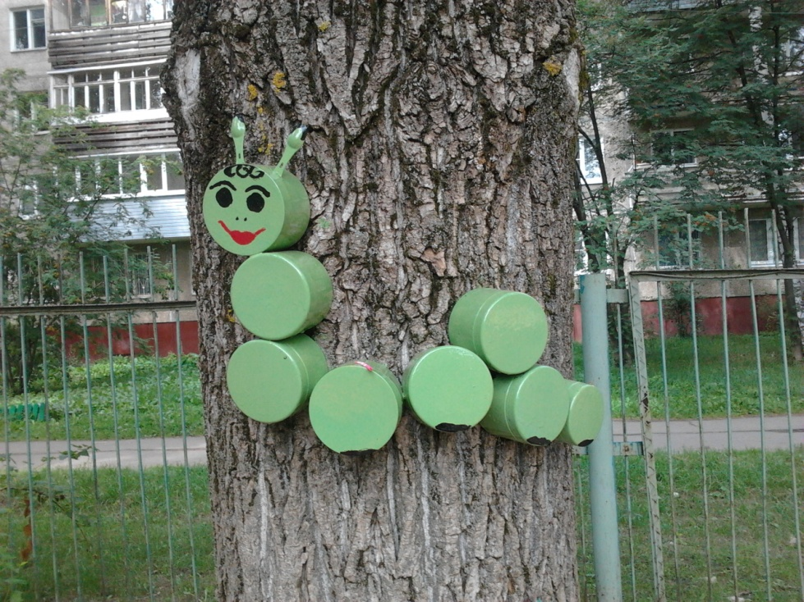
Здравствуйте, друзья, гусеница Фифа я.
На летний участок к вам заползла
Много заданий вам принесла

Slide 7
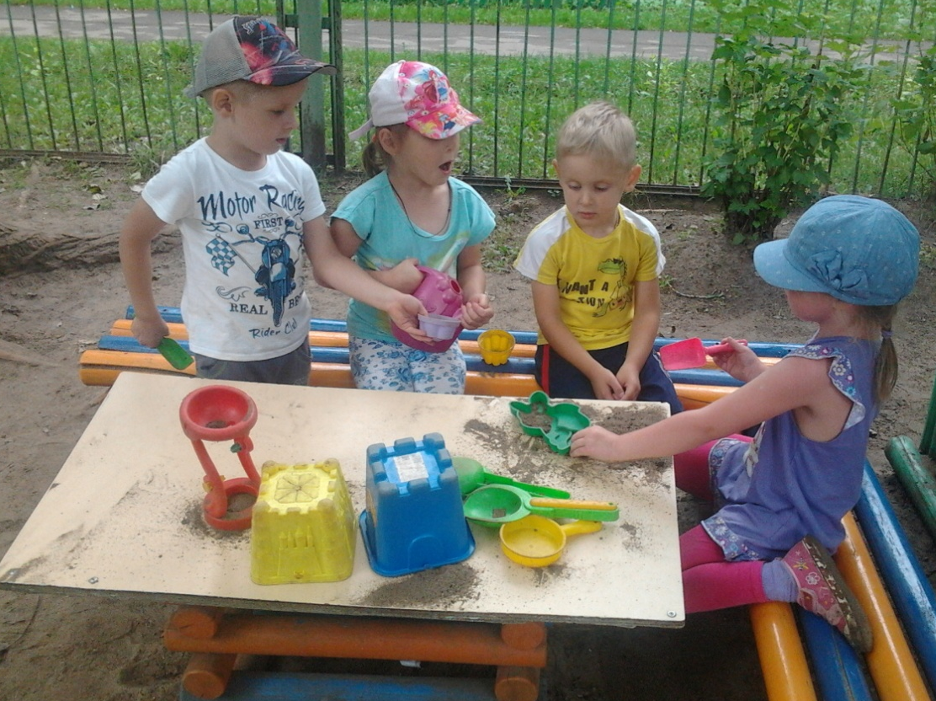
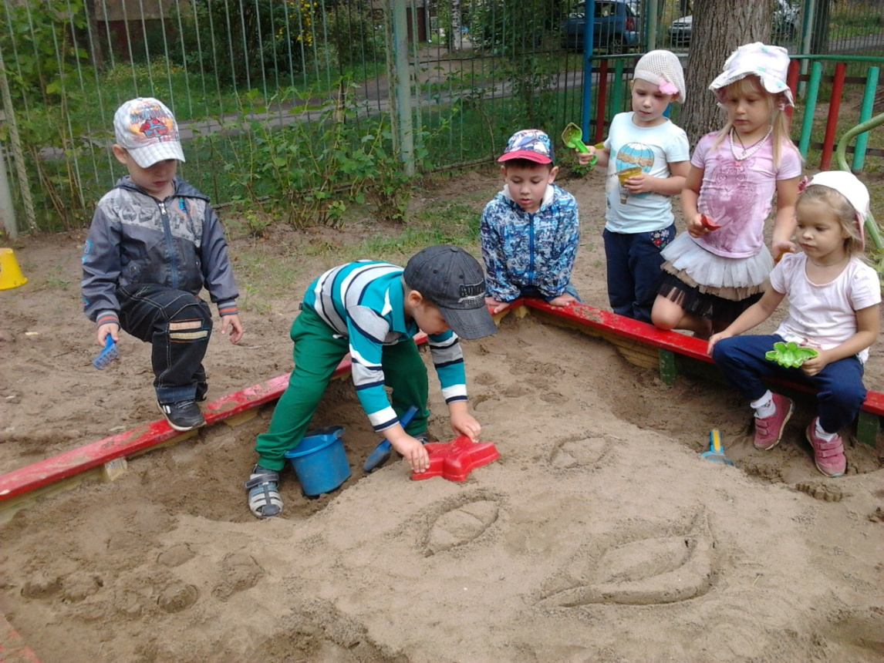
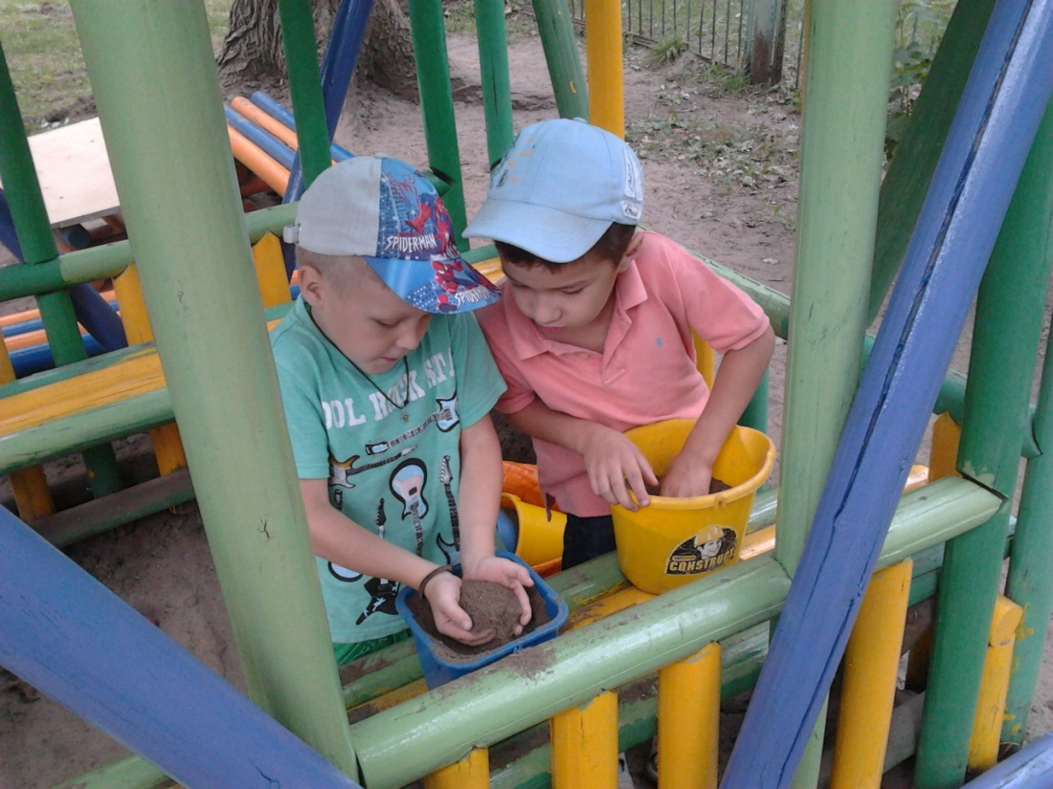
На нашем участке — гора На горе идёт игра. Чистый, жёлтый и сырой Хочешь — рой, а хочешь — строй, Хочешь — куклам испеки Золотые пирожки.

Slide 8
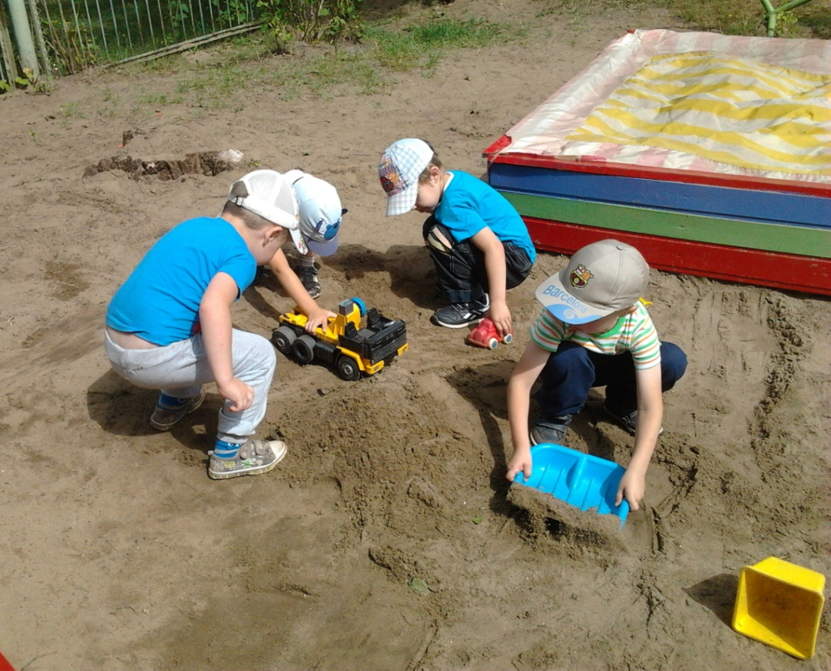
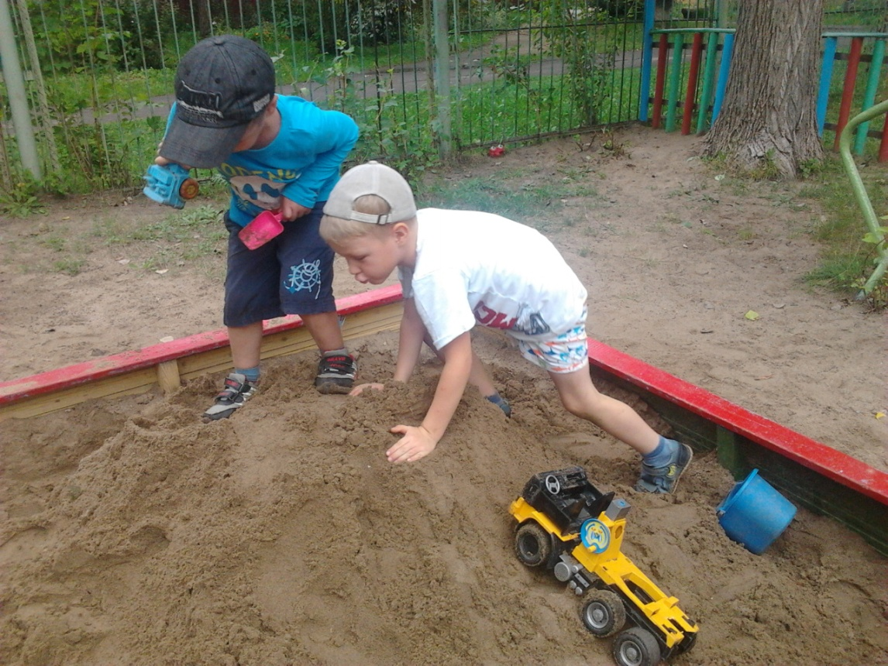
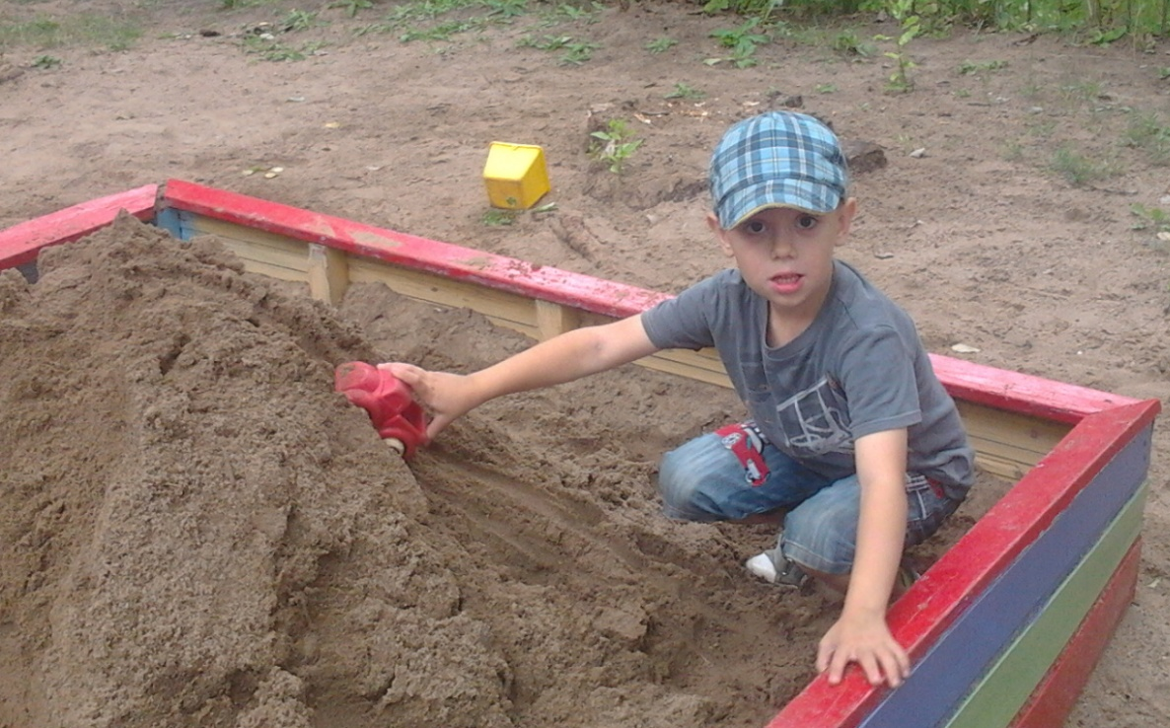
Не забудьте взять лопаты Экскаваторы, совки, Вёдра и грузовики. Тут и крики, тут и смех И работа есть у всех .

Slide 9
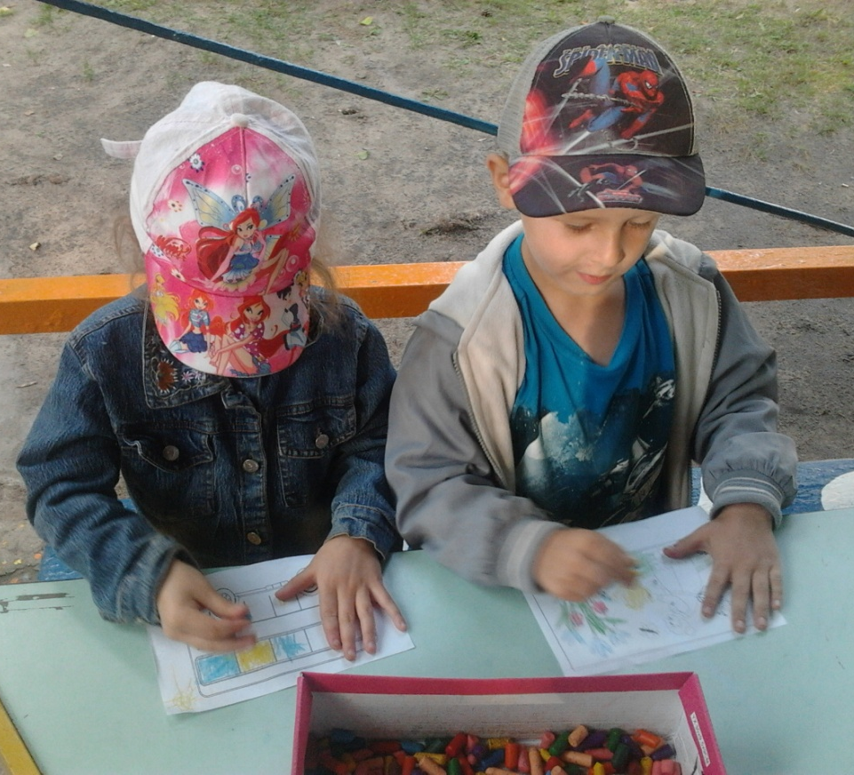
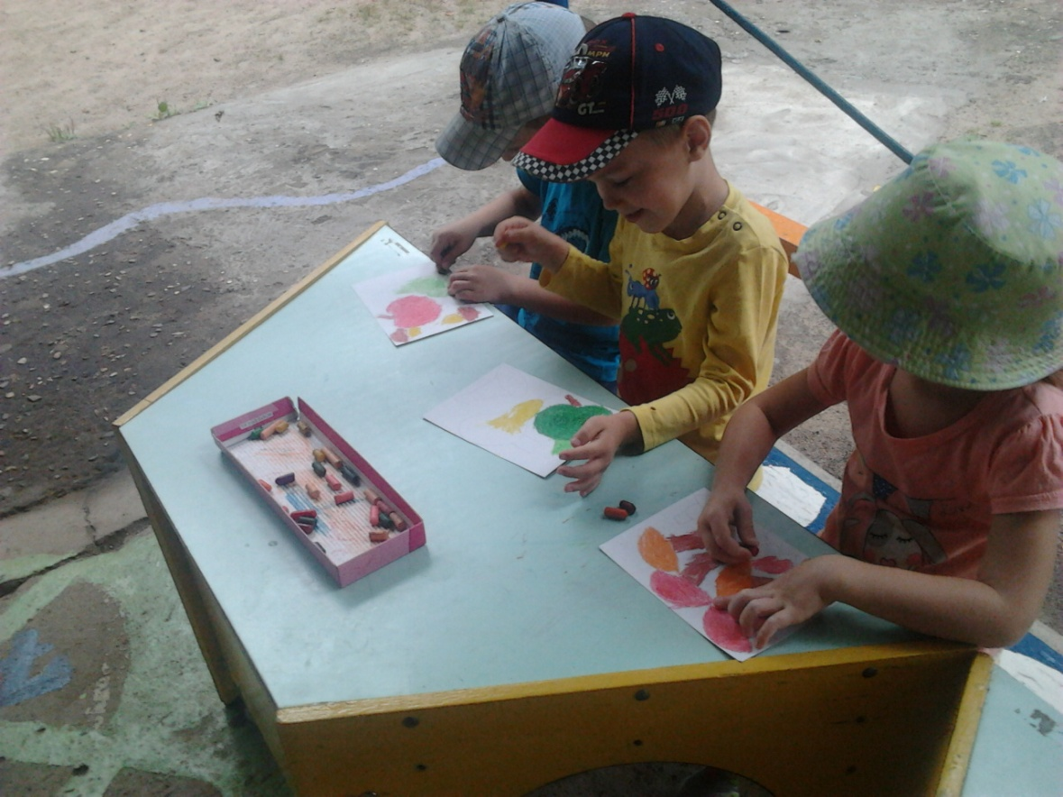
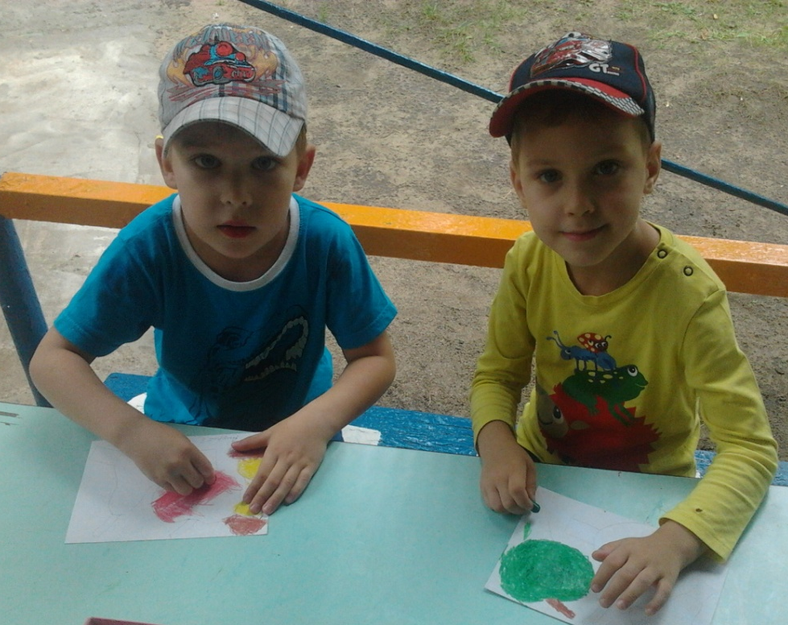
Мы рисуем счастье – солнце, море, лето, Пусть от ярких красок станет больше света, Озарит он радостью всех людей вокруг, Станет выше радуги верной дружбы круг!

Slide 10
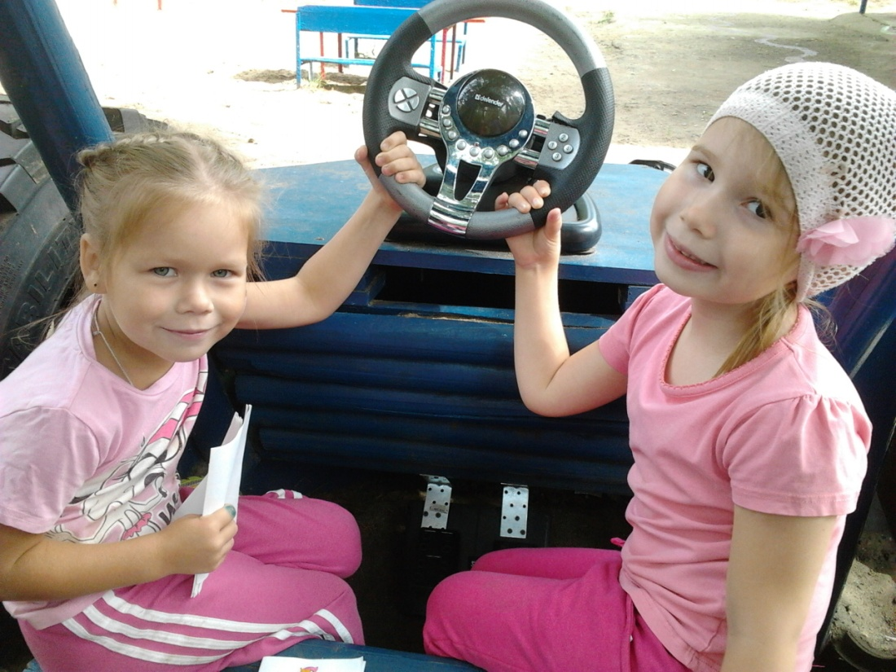
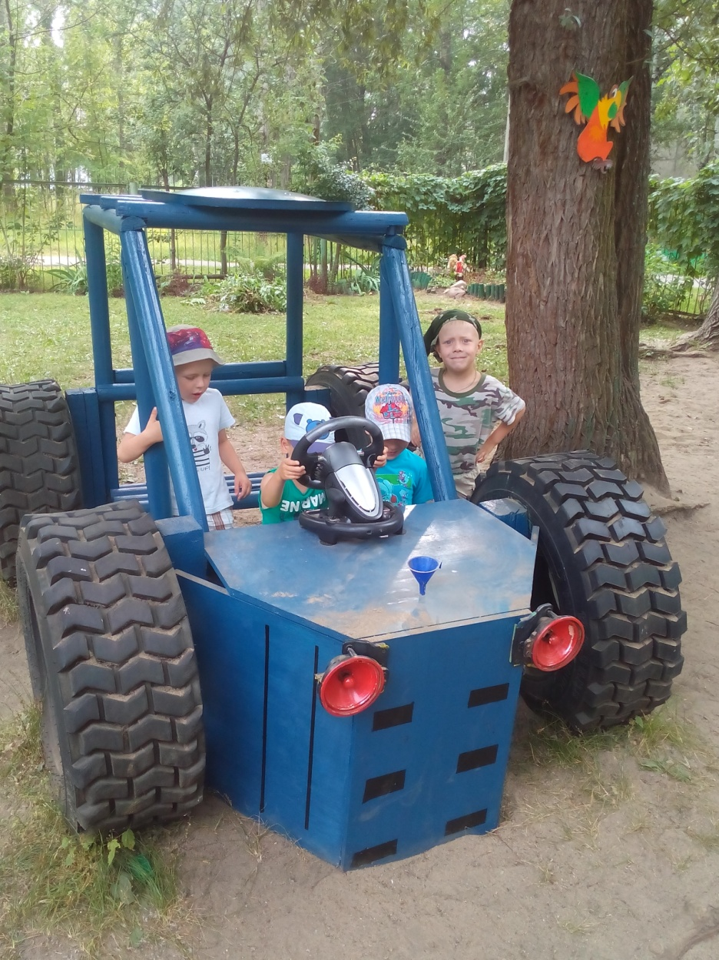
Родители старались, построили машину Трактор называется, Этот трактор сильный очень, Не боится ям и кочек. Он сегодня нам помог Домой доехать без дорог.

Slide 11
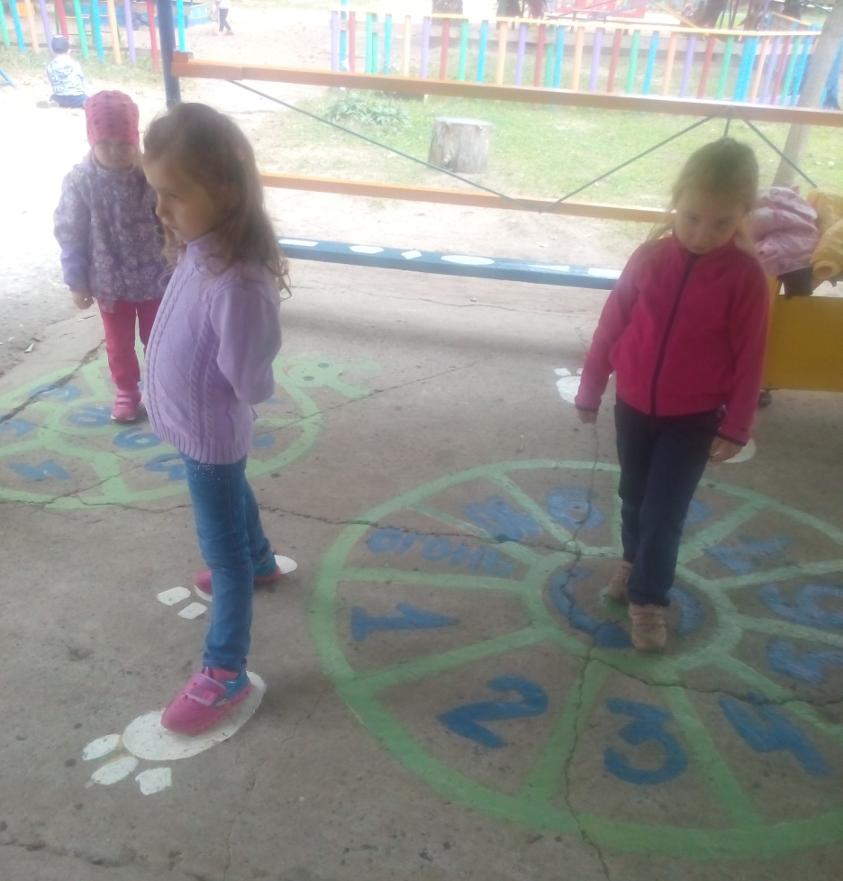
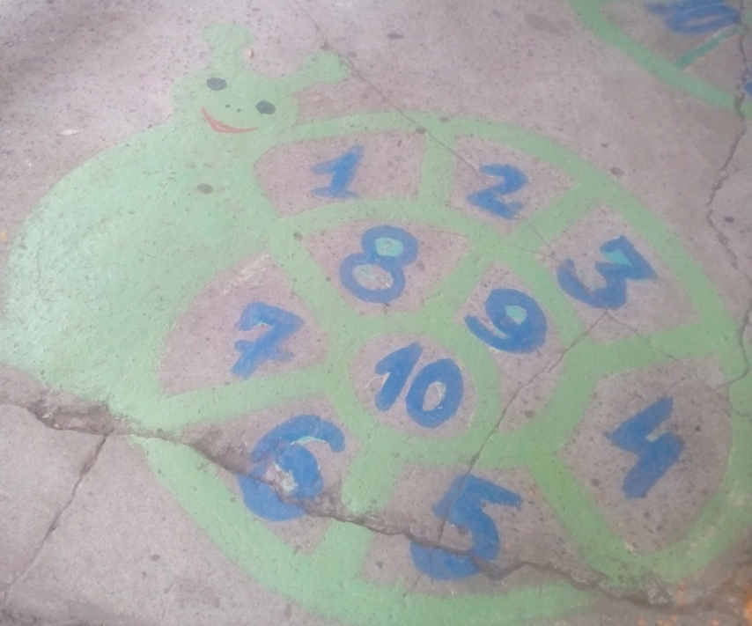
Раз, два, три, четыре, пять, Начинаем мы скакать. Скачем прямо, скачем боком, С поворотом и с подскоком. Утром, вечером и днём Мы скакать не устаём.

Slide 12
Кто на участке нам помогал? Красил, белил, Бетон заливал? Кончено же наши родители, Верные ангелы-хранители! Спасибо мы вам говорим, Мамам, папам мировым!

Slide 13
- Почему для всех ребят Лета не хватает? - Лето, словно шоколад, Очень быстро тает!

